Slide 1
Ödemeler Dengesi ve Uluslararası Yatırım Pozisyonu
R. Hakan ÖZYILDIZ
2024
hakanozyildiz@gmail.com
www.hozyildiz.com

Slide 2
AVUCUNUZU AÇMAYI DENEDİNİZ Mİ?
Asya'da maymun yakalamak için kullanılan bir çeşit tuzak vardır:
Bir Hindistan cevizi oyulur ve iple bir ağaca veya yerdeki bir kazığa
bağlanır. Hindistan cevizinin altına ince bir yarık açılır ve oradan içine
tatlı bir yiyecek konur. Bu yarık sadece maymunun elini açıkken sokacağı
büyüklüktedir. Yumruk yaptığında elini dışarı çıkaramaz. Maymun tatlının
kokusunu alır, yiyeceği yakalamak için elini içeri sokar, ama yiyecek
elindeyken elini dışarı çıkarması olanaksızdır. Sıkıca yumruk yapılmış el,
bu yarıktan dışarı çıkmaz. Avcılar geldiğinde maymun çılgına döner, ama
kaçamaz. Aslında bu maymunu tutsak eden hiçbir şey yoktur. Onu sadece,
kendi bağımlılığının gücü tutsak etmiştir. Yapması gereken tek şey, elini
açıp yiyeceği bırakmaktır. Ama zihninde açgözlülüğü o kadar güçlüdür ki bu
tuzaktan kurtulan maymun çok nadir görülür.
“AÇ DOYAR, AÇ GÖZLÜ DOYMAZ”

Slide 3
Sermaye hareketleri ve büyüme arasındaki nedensellik
(Yol Ayrımında Türkiye / AH Köse ve arkadaşları)
1980’li yıllar boyunca nedensellik bağlantısı
büyüme cari açıklar sermaye girişleri
şeklinde iken
1990’lı yıllarda bağlantının yönü değişti; Sermaye girişleri büyüme cari açıklar
2000’li yılların başında ise;
Sermayenin artarak devam eden girişleri büyüme kronikleşen çok yüksek ve hatta anomali sayılabilecek cari açıklar bağlantısı ortaya çıkmıştır.
Ekonomik daralma döneminde dahi cari işlemler dengesi, açık vermeye devam etmektedir.

Slide 4
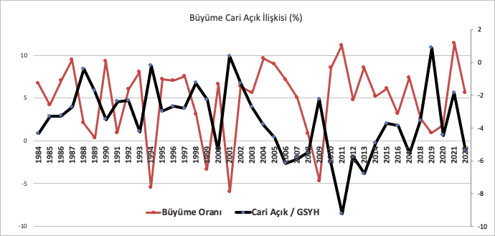
Dışarıdan kaynak gelmeyince ekonomi büyümüyor

Slide 5
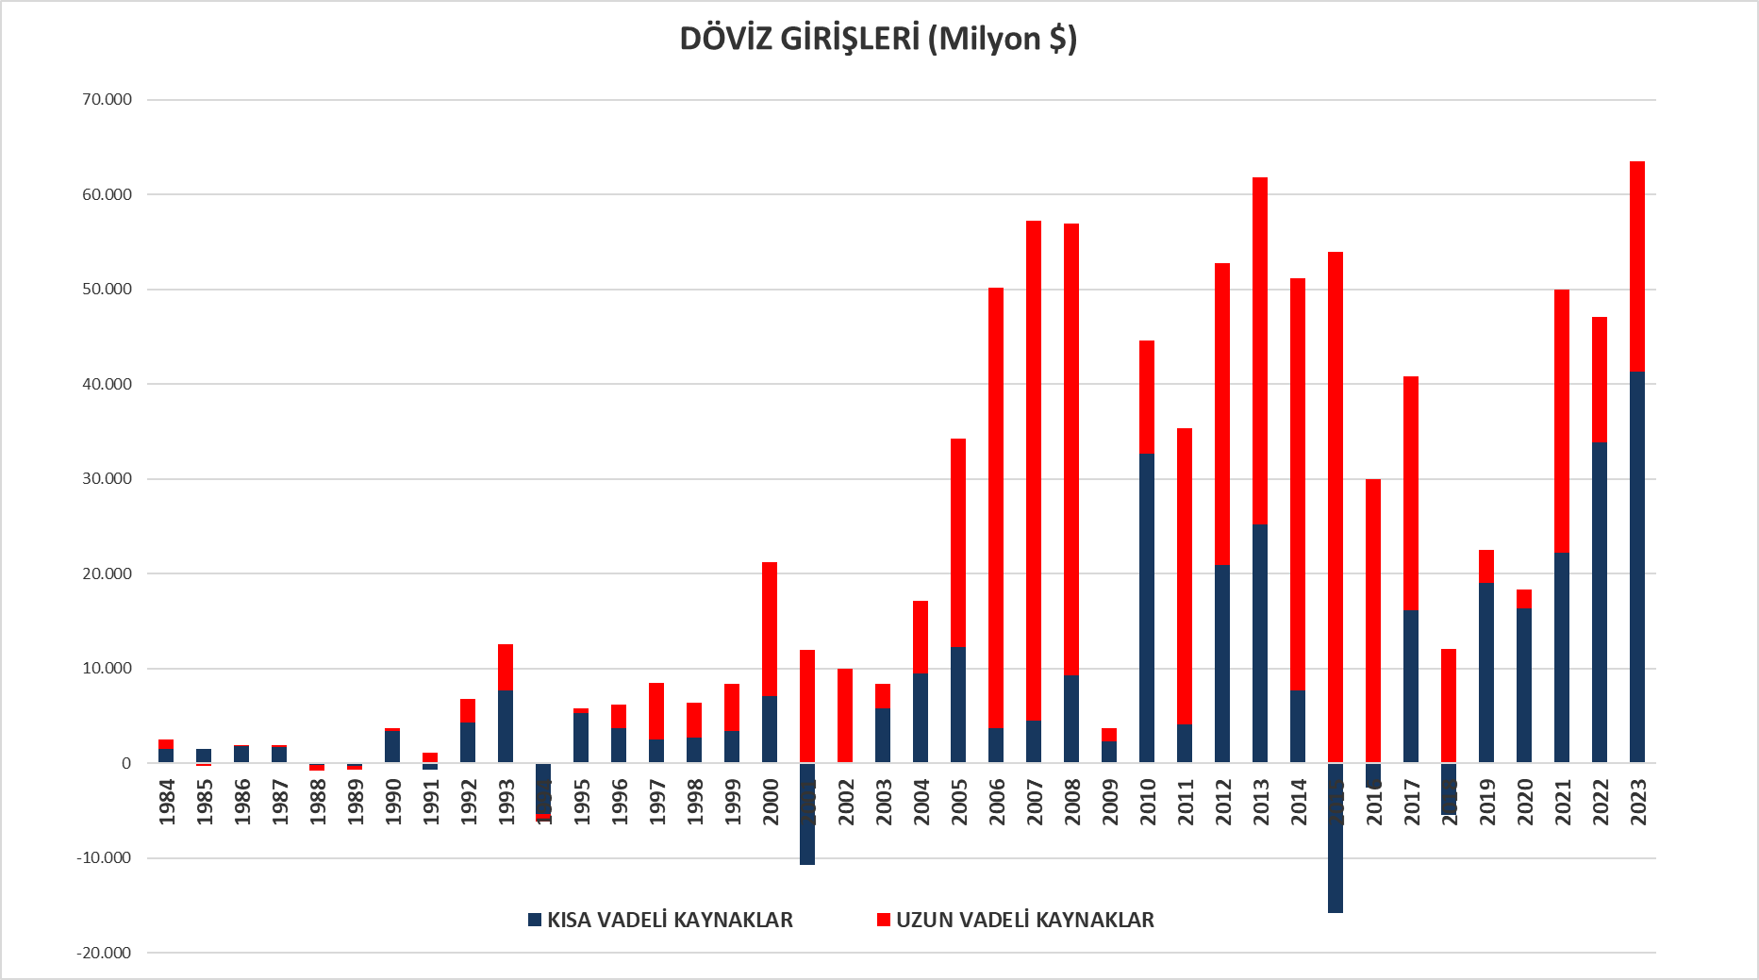
Cari açık kronik sorun. Finansmanı kısa vade ağırlıklı.

Slide 6
Borç yükünün ana sorunu dolarize olması

Slide 7
NEYE RAĞMEN BÜYÜME?

Slide 8
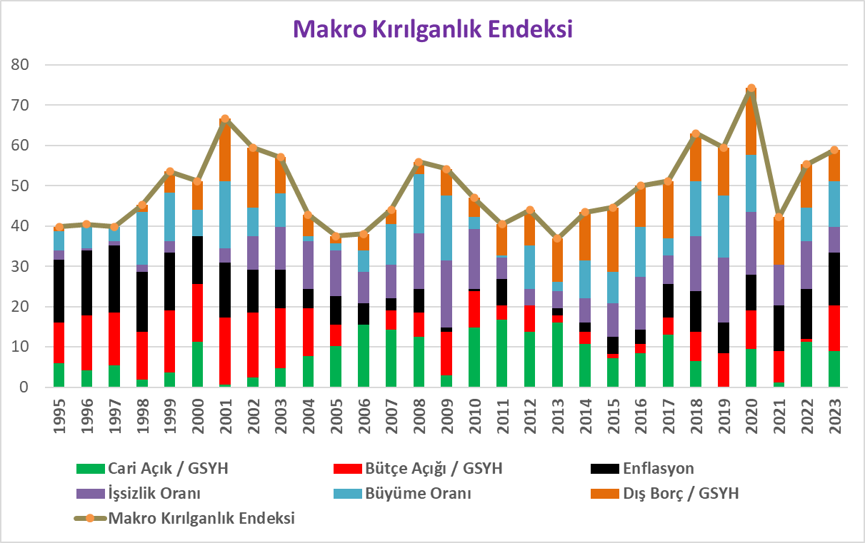
2020 yılındaki kriz 128 milyar $ rezerv harcanarak geçiştirildi. Önlem alınmaz böyle giderse, dışardan borç alınması gerekebilir.

Slide 9
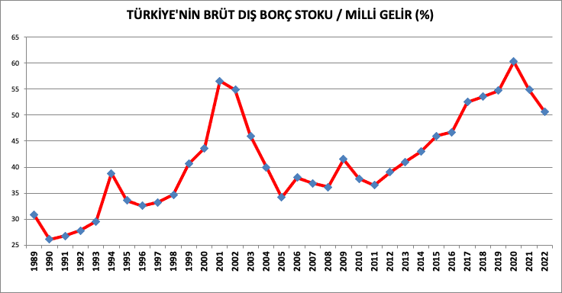
REEL DIŞ BORÇ ORANI 2001 KRİZİNDEN SONRAKİ EN YÜKSEK DÜZEYDE. O ZAMAN IMF’DEN BORÇ ALINARAK BORÇLAR GERİ ÖDENDİ KRİZDEN ÇIKILDI. ŞİMDİ?

Slide 10
CARİ İŞLEMLER DENGESİ VE YURTİÇİ TASARRUFLAR
Milli gelir;
  Y= C+I+G+(X-M) (1)
    Y = Milli Gelir
    C = Toplam Tüketim
    I = Toplam Yatırım
    G = Devlet Harcamaları
    X = İhracat (toplam döviz gelirleri)
    M = İthalat ( toplam döviz giderleri)
  (X-M) = cari işlemler dengesi

Slide 11
Yatırım tasarruf dengesi
Tüketilmeyen kullanılabilir gelir = tasarruf
  O zaman kullanılabilir gelir: Y – T = C + S (2)
    T = Vergiler
    S = Toplam özel kesim tasarrufları
  (1) ve (2) beraber yazılırsa;
    (Sp - Ip) + (Ig+(+G-T)) = (X – M)
    Burada (Sp-Ip) özel kesimin tasarruf-yatırım dengesini,
    (Ig+(G-T)) kamu kesiminin finansman dengesini
    (X-M) cari işlemler dengesini gösterir.

Slide 12
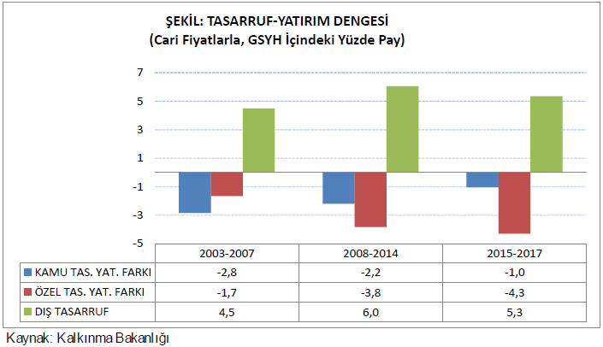
İçeride tasarruf olmayınca...

Slide 13
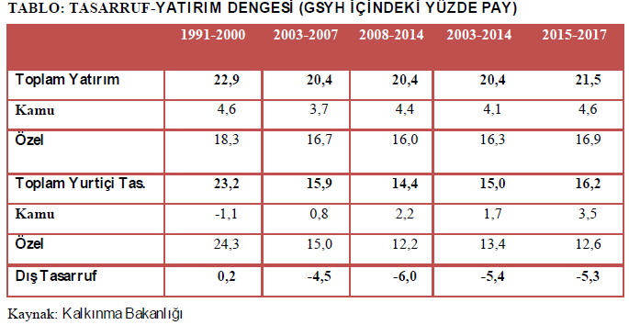
Dışarıdan tasarruf ithal ediyoruz

Slide 14
Kimler tasarruf edebilir?
Ekonomide faktör gelirleri.
  Kar gelirleri – SERMAYE - Özel sektör (Bankalar, şirketler)
  Faiz geliri elde edenler (Kişiler ve şirketler)
  Maaş ve ücret geliri olanlar - EMEK
  Rant geliri elde edenler ( Toprak, gayrimenkul)
Bu tasarrufların ne kadarı yurt içinde tutuluyor?

Slide 15
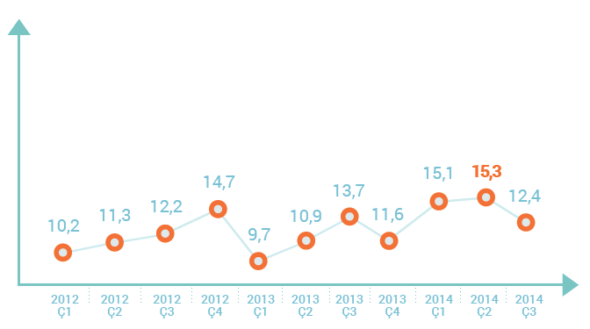
Kentli nüfusun % 88’nin tasarrufu yok. Sadece % 12,4’ü tasarruf edebiliyor.

Slide 16
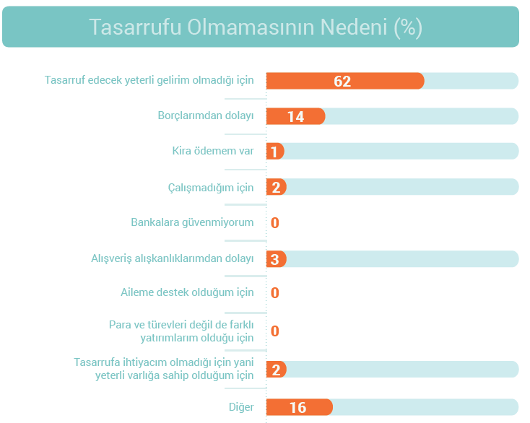
Yeterli geliri olmadığı için tasarruf edemiyor

Slide 17
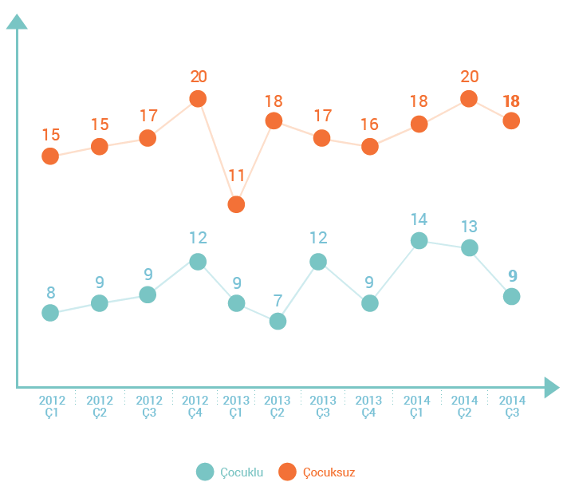
Çocuğu olanlar daha az tasarruf edebiliyor

Slide 18
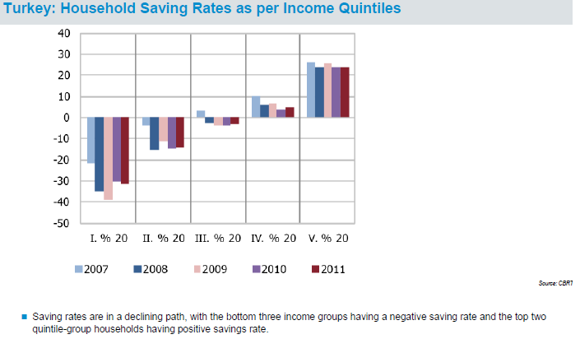
Gelir gruplarına göre hanehalkının tasarruf oranları. Gelir olsa birikim de olacak.

Slide 19
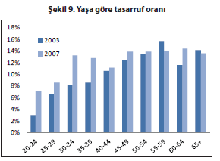
Genç nüfus tasarrufun önündeki engellerden birisi

Slide 20
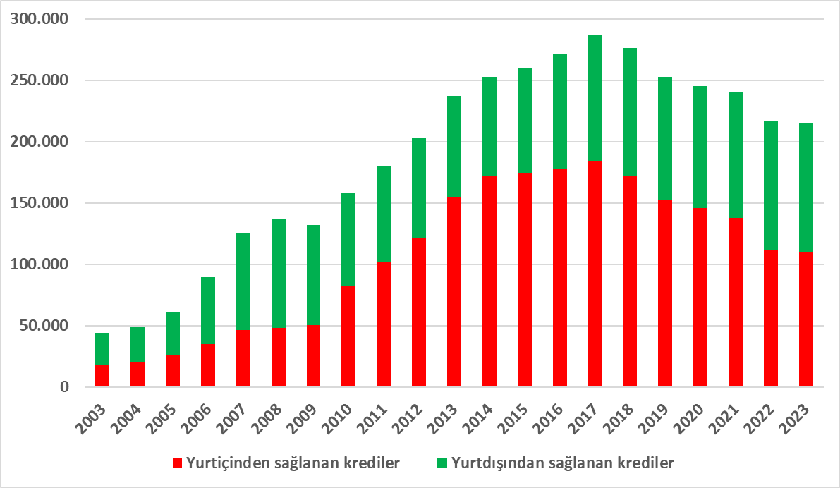
Reel sektör içeriden aldığı dövizli borçları 2018’den sonra hızla geri ödeyebildi.

Slide 21
Ödemler dengesinin detayları hakkında açıklamalar

Slide 42
Özet Ödemeler dengesi
I -Cari denge
  A- Dış Ticaret Dengesi
  B- Hizmetler Dengesi
  C- Birincil Gelir Dengesi
  D- İkincil Gelir Dengesi
II- Sermaye Hesabı
III- Finans hesabı
  1- Doğrudan Yatırımlar
  2- Portföy Yatırımları
    Hisse Senedi
    Borç Senedi
  3- Diğer Yatırımlar
    3.1 - Efektif ve Mevduatlar
    3.2 – Krediler
    3.3 – Ticari Krediler
    3.4 – Diğer Varlıklar ve Yükümlülükler
  Rezerv Varlıklar
IV- Net Hata ve Noksan

Slide 43
Bazı tanımlar
Hizmetler gelir fazlası: Turizm gelir – gider farkı, navlun gelir - gider farkı gibi kalemlerin toplamıdır.
Birincil gelirler : Emek, finansal ya da doğrudan bir kaynak sağlanması karşılığında elde edilen gelirler ile ödenen tutarları göstermekte olup, çalışanların ücretleri ile doğrudan yatırımlar, portföy yatırımları ve diğer yatırımlara ilişkin yatırım gelir ve giderlerini içerir.
İkincil gelirler : Yurtiçinde (yurtdışında) yerleşik bir birim tarafından yurtdışında (yurtiçinde) yerleşik bir birime karşılıksız olarak mal ya da hizmet gibi reel bir kaynak ya da finansal varlık sağlanması şeklinde tanımlanan transferleri içermektedir.
Doğrudan yatırım: Yatırımcının yerleşiği olduğu ekonomi dışındaki bir ekonomide bir işletmenin yönetimini kontrol ettiği veya yönetiminde söz sahibi olduğu uzun vadeli yatırım şeklidir. Doğrudan yatırımda, yatırımcının işletmenin sermayesinde %10 daha fazla paya/oy hakkına sahip olması esastır.
Portföy yatırımları: Menkul değerlere yapılan yatırımlar olarak tanımlanabilecek portföy yatırımları, genellikle hisse senetleri ile kamu veya özel sektör tarafından ihraç edilen bono ve tahvil şeklindeki borç senetlerini ve diğer para piyasası araçlarını içermektedir.
Diğer yatırımlar: Doğrudan yatırım, portföy yatırımı ve rezerv varlıklar dışında kalan tüm finansal hareketler. (Kredi, mevduat vb.)
Rezerv varlıklar: Parasal altın, Özel Çekme Hakkı (SDR), IMF nezdindeki Rezerv opsiyonu ve diğer rezerv varlıklar.

Slide 44
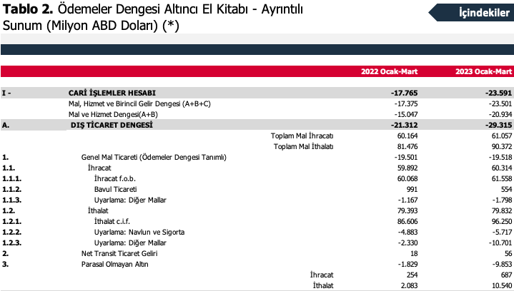
Bilançonun ayrıntıları

Slide 45
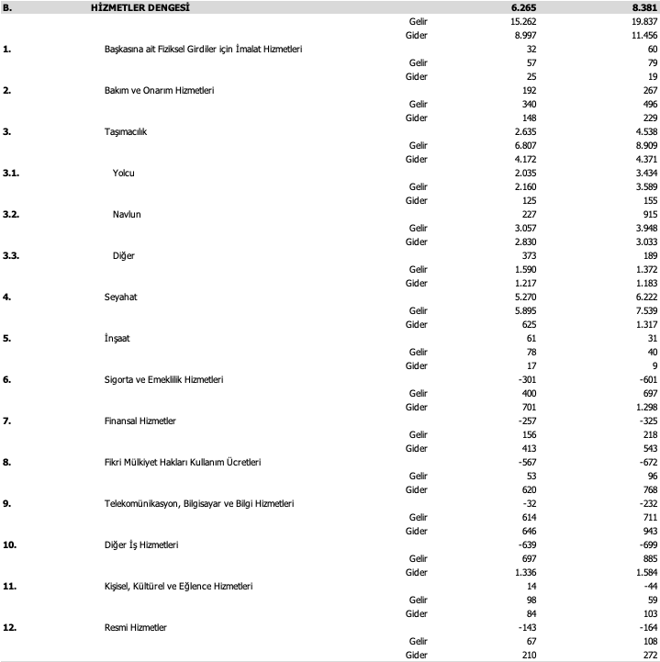

Slide 46
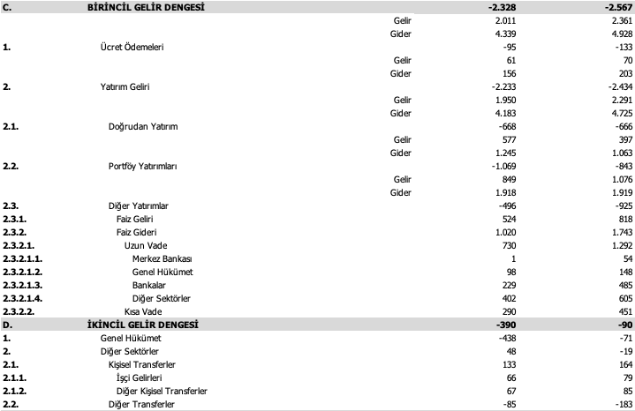

Slide 47
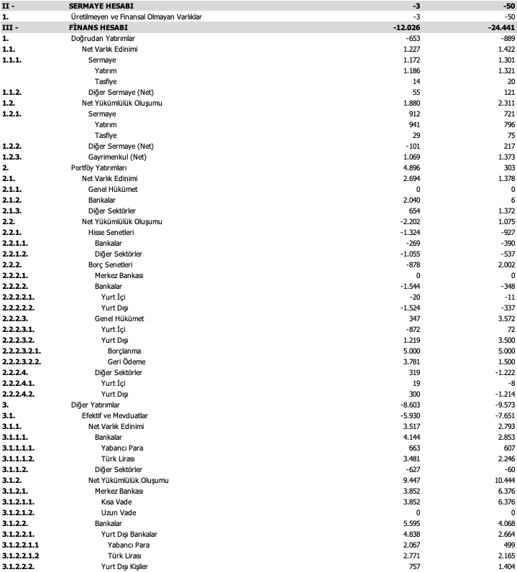

Slide 48
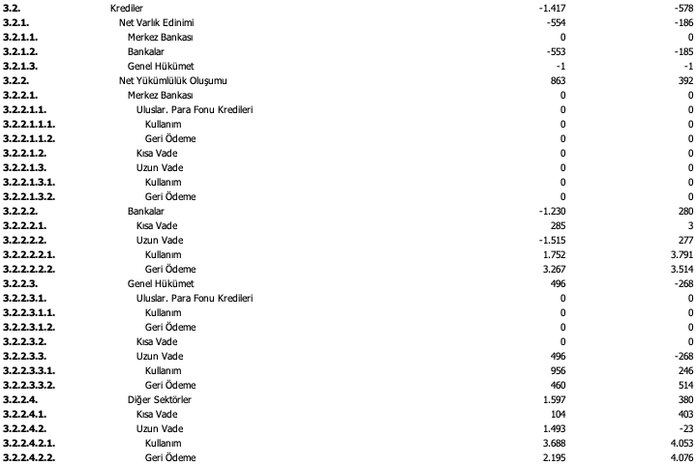

Slide 49
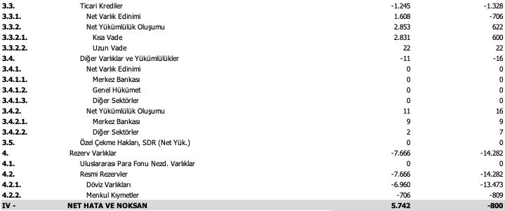

Slide 50
Ülkenin döviz ihtiyacının çoğu önceden alınan borçların geri ödemelerinden kaynaklanıyor

Slide 51
Borç ödemek için yeni borçlar alınıyor

Slide 52
Uluslararası yatırım pozisyonu
www.tcmb.gov.tr
Ödemeler dengesi ve uluslararası yatırım pozisyonu raporları ve verileri

Slide 53
Döviz akımları
Stok değerler
ÖDEMELER DENGESİ
ULUSLARARASI YATIRIM
POZİSYONU
I-Cari Açık
A. Dış Ticaret Dengesi
İhracat (+)
İthalat (-)
B. Hizmetler Dengesi
Turizm (+)
C. Gelir Dengesi
Faiz gelirleri (+)
Faiz Ödemeleri (-)
D. Cari transferler
III-Net Hata ve Noksan
Finansman ihtiyacı
Uluslararası Yatırım Pozisyonu (Net)
Varlıklar
Yurt dışında doğrudan yatırımlar
Portföy Yatırımları
Hisse senetleri
Borç senetleri
Diğer yatırımlar
Rezerv varlıklar
Yükümlülükler
Yurt içinde doğrudan yatırımlar
Portföy Yatırımları
Hisse Senedi
DİBS + Eurobond
Diğer yatırımlar
Ticari Krediler
Krediler
TCMB
Hükümet
Bankalar
Reel Sektör+Hanehalkı
Mevduatlar
II-Sermaye ve Finans Hesapları
1. Doğrudan Yatırımlar
Yurtdışında (+)
Yurtiçinde (-)
2. Portföy Yatırımları
Varlıklar
Yükümlülükler
Hisse Senetleri
DİBS + Eurobond
3. Diğer Yatırımlar
Varlıklar
Bankaların döviz varlıkları
Yükümlülükler
Ticari krediler
Krediler
Genel Hükümet
TCMB
Bankalar
Reel Sektör+Hanehalkı
Mevduatlar
4. Rezervler ( - artışı gösterir)
Finansman kalemleri

Slide 54
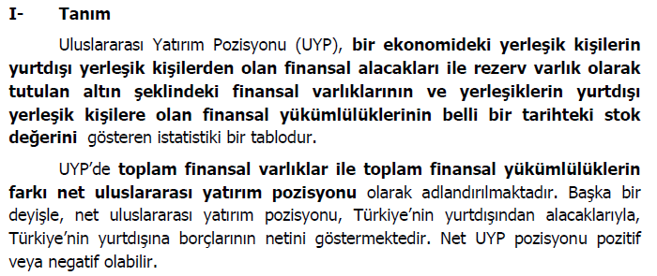
Kapsam

Slide 55
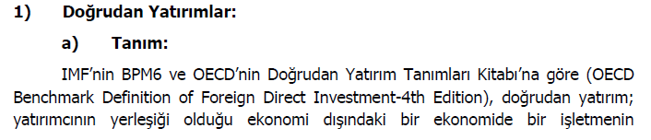
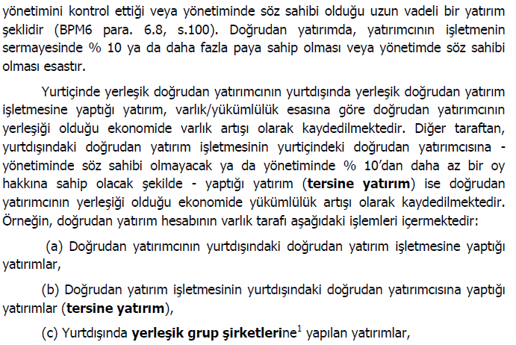
SINIFLAMALAR

Slide 56
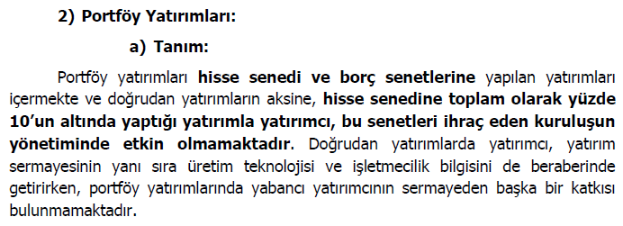
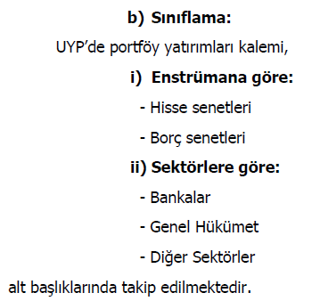

Slide 57
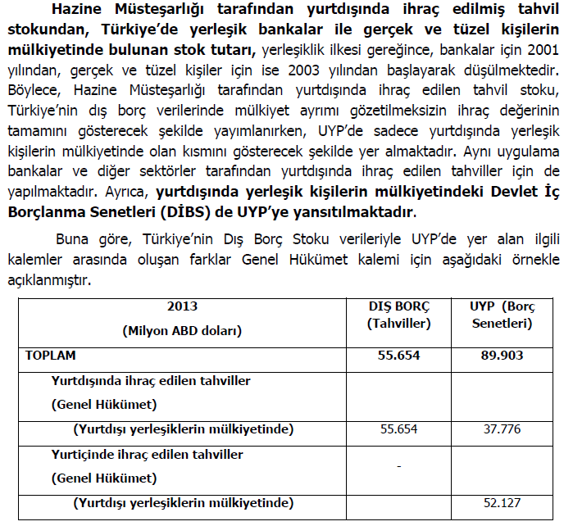

Slide 58
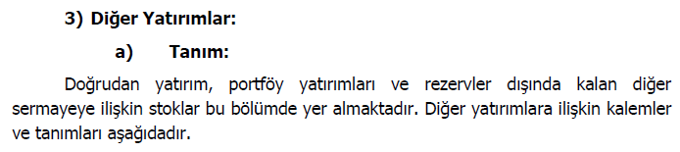
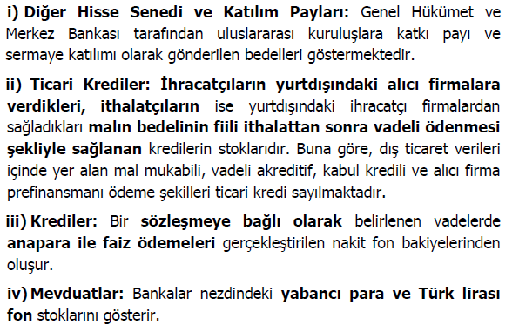

Slide 59
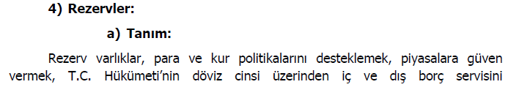
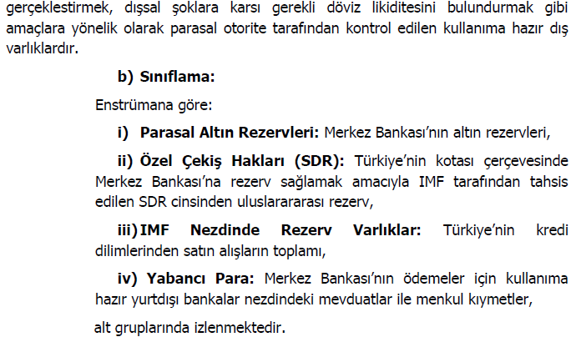

Slide 60
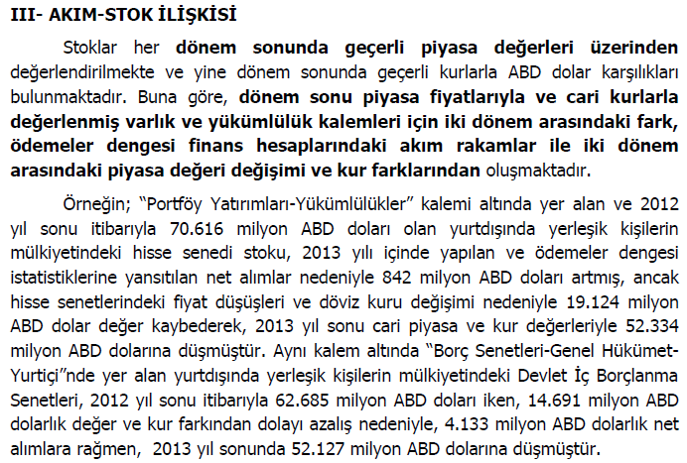

Slide 61
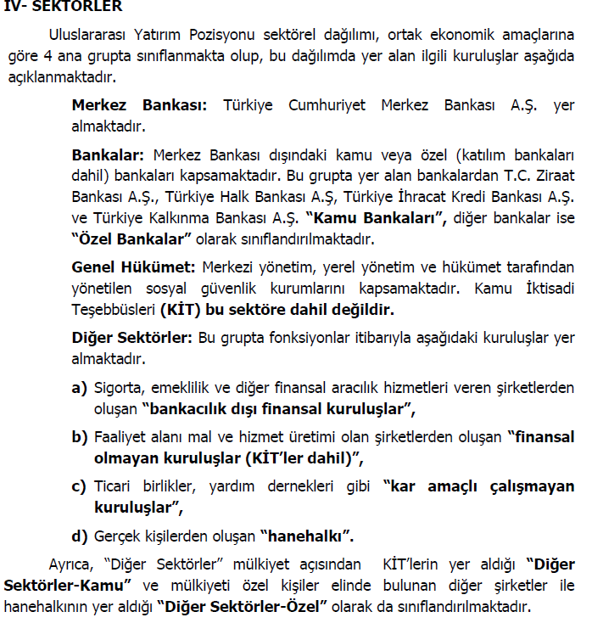

Slide 62
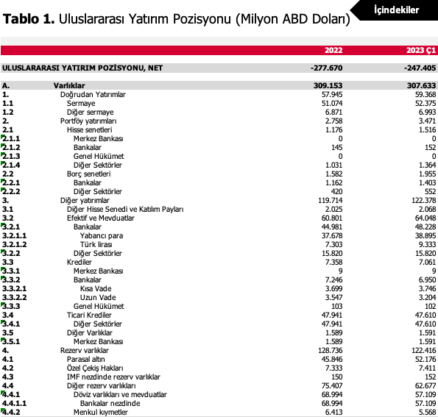

Slide 63
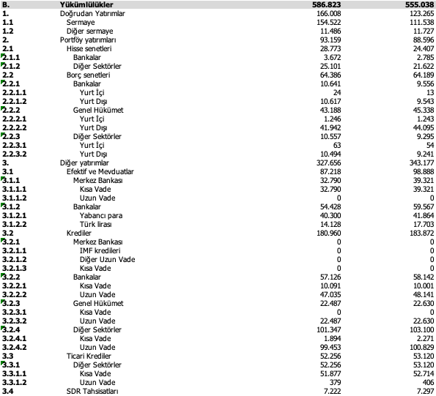

Slide 64
Döviz Pozisyon Açığı Nedir, Neden Önemlidir? 1
Bir bankanın veya şirketin varlıklarıyla yükümlülükleri arasında ortaya çıkan para birimi
uyuşmazlığına döviz pozisyonu denir.
Eğer döviz varlıkları yükümlülüklerden az ise buna açık pozisyon, aynı ise kapalı pozisyon, fazla ise uzun pozisyon denir.
Örneğin, US$/TL kurunun 1,5 olduğu durumda bir şirketin toplam yükümlülükleri 2 milyar dolar ve 2 milyar TL, buna karşılık varlıkları 1 milyar dolar ve 3,5 milyar TL ise burada herhangi bir açık yok gibi görünmekle birlikte, dolar varlıkları arasında 1 milyar dolarlık açık pozisyon oluşmuştur. Kurun 2.0’ye çıktığı çıktığı durumda yükümlülüklerin TL karşılığı 6 milyar TL’ye, varlıkların TL karşılığı ise 5,5 milyar TL’ye çıkar ve sonuçta 0,5 milyar TL kur zararı ortaya çıkar. Diğer taraftan eğer kur 1,0 seviyesine düşerse, bu sefer de yükümlülükler 4 milyar TL’ye, varlıklar ise 4,5 milyar TL’ye düşer ve 0,5 milyar TL’lik kambiyo karı ortaya çıkar.

Slide 65
Döviz Pozisyon Açığı Nedir, Neden Önemlidir? 2
Özellikle Türkiye gibi hızlı büyüyen ve yurtiçinde tasarruf açığı bulunan ülkelerde, yatırımların finansmanında yurtdışı kredilerin yükselme payı eğilimine girmektedir. Ancak yüksek enflasyon, istikrarsız ekonomik büyüme gibi olumsuz etmenler, yerli para cinsinden borçlanmayı zorlaştırmakta ve bu doğrultuda da yabancı para cinsi borçların hem şirketlerin hem de bankaların yükümlülüklerinde payı artmaktadır. Bankalar tarafına bakıldığında, TL krediler ve özellikle de devlet iç borçlanma senetlerine daha fazla ağırlık verilmektedir. Bireyler tarafında ise, bir taraftan geçmiş dönemlerdeki kronik enflasyona karşı güvence, diğer taraftan da politik belirsizlikler ve istikrarsız büyüme dönemlerindeki kur hareketlerinden reel kazanç beklentisi ile tasarruflar dövize yönelmektedir.

Slide 66
UYP’ nin yatırım türlerine göre dağılımı

Slide 69
Finansal olmayan kuruluşlar (şirketler) borçlarını ödemek için yeteri kadar döviz geliri elde edebilecek mi?

Slide 70
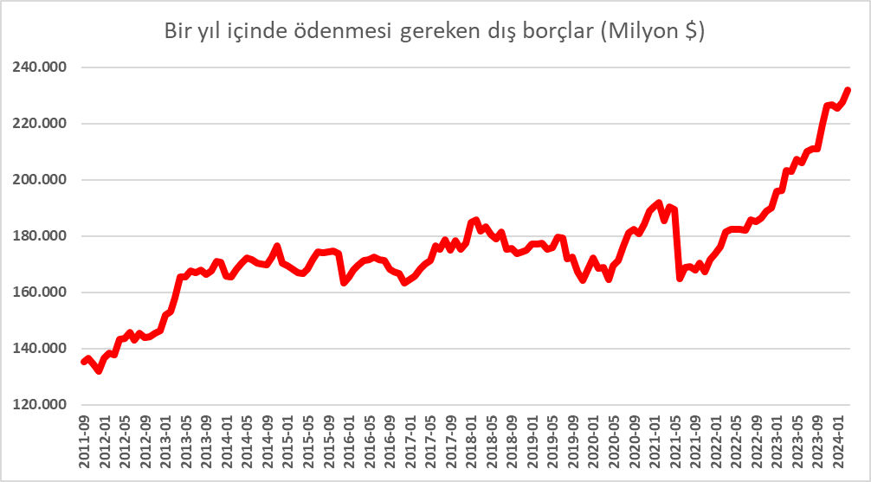
2021 sonrası !?

Slide 71
Sıcak para nedir?
“Arbitraj arayan sermaye hareketleri” ne sıcak para diyebiliriz. (Korkut Boratav, Yeni Dünya Düzeni Nereye? İmge Kitapevi)
  Hisse senetlerine yapılan yatırımlar,
  Kısa vadeli borç senetlerine (Hazinenin veya özel sektörün bonolarına) yapılan yatırımlar,
  Bankalara ve diğer özel sektör şirketlerine açılan (ancak ticari kredileri içermeyen) kısa vadeli krediler,
  Banka mevduatlarındaki değişimler,
  Banka dışı diğer varlıklardaki değişimler
    Sıcak para olarak tanımlanabilir.

Slide 72
Sıcak paranın yakıcı etkisi!

Slide 73
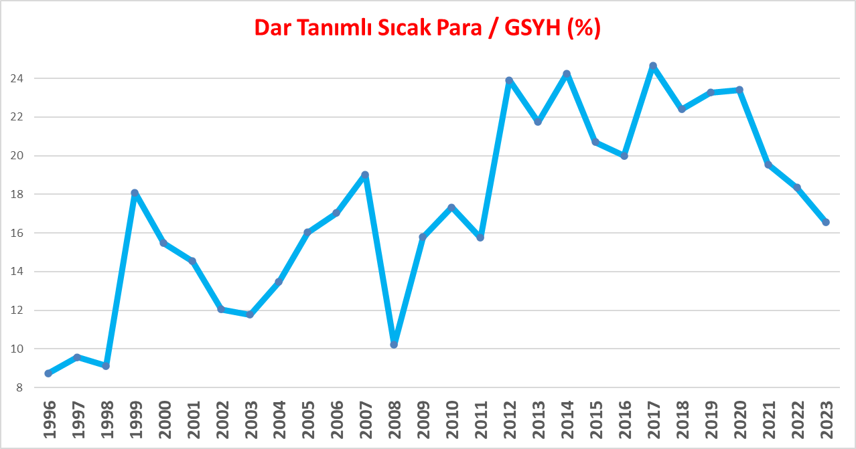
Kısa vadeli döviz yükümlülükleri GSYH’nın % 20’si civarında. 2001-2008 ve 2018 sonrası benzer

Slide 74
Bizim borsadaki, tahvillerdeki yüksek getiriler onların emeklilerine yarıyor

Slide 75
GETİRİLER FARKLI, DOLAR KAZANÇLI
(Kaynak: M. Eğilmez) | TÜRK (TL) | AMERİKALI (DOLAR)
Yılbaşı ve yılsonu dolar kuru | 1 USD = 1,8 TL | 1 USD = 1,8 TL
Söz konusu tutar | 100 TL | 55,6 USD
Mevduat olarak yatırılan | 100 TL | 100 TL
Nominal faiz | % 10 | % 10
Nominal faiz geliri | 10 TL | 10 TL
Nominal faizden GV stopajı | % 15 | % 15
Net nominal faiz geliri | 8,5 TL | 4,7 USD
Toplam getiri | 108,5 TL | 60,3 USD
İlgili ülkedeki enflasyon | % 7 | % 2
Reel faiz | % 1,4 | % 6,4

Slide 76
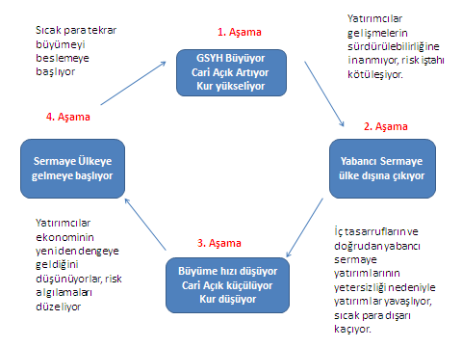
Fasit daire

Slide 77
Bilanço krizlerinin anatomisi
Yerli paranın
değer kaybı
Kuru stabilize etme girişimleri
Döviz kuru şoku
Sermaye akımlarının
Yönü değişir
Faizler artar
Güven kaybı
Rollover-şoku
Faiz şoku
Kamu
Bankalar
Şirketler ve
Hane halkı
Bütçeye etkiler

Slide 78

Bu ne mantıktır? İçeride milyarlarca dolarlık tasarruf olduğu biliniyor. Önlem alınmıyor. Dışarıya milyarlarca dolar faiz ödeniyor.
29 Mart 2012 tarihli gazeteler:
Haberde geçen yıl liranın dolar karşısında yaklaşık yüzde 20 gerilediğine, altına olan talebin ise yüzde 99 arttığına dikkat çekildi.
Haberde, "Türkiye'de yastık altındaki altın miktarını hesaplamak çok zor. İstanbul Altın Rafinerisi'ne göre sistem dışında kalan altının tutarı 270 milyar doları buluyor" ifadelerine yer verildi.
Gümrük ve Ticaret Bakanı Hayati Yazıcı, altınların yüzde 10'unun bile piyasaya çıkması durumunda 28 milyar dolarlık kaynak sağlayacağını belirtmişti.

Slide 79
HABERTÜRK 6/4/2017
Yastık altındaki altınlar ekonomiye kazandırılacak
Başbakan Yardımcısı Mehmet Şimşek, yastık altındaki altınları ekonomiye kazandırmak amacıyla "altın tahvili" ve "altına dayalı kira sertifikası" olmak üzere iki yeni güvenli yatırım aracını finansal sisteme katacaklarını bildirdi
Şimşek yaptığı açıklamada, Türkiye'de altının "güvenli liman" olarak değerlendirildiğini ve geleneksel bir yatırım aracı olarak görüldüğünü söyledi.
Türkiye'de yastık altı altın miktarının en az 2 bin 200 ton ve yaklaşık 100 milyar dolar değerinde olduğunun tahmin edildiğini anlatan Şimşek, bunların ekonomiye kazandırılması için çeşitli adımlar atıldığını ifade etti. Şimşek, Merkez Bankasının bankaların Türk lirası üzerinden ayırdığı zorunlu karşılıkların bir kısmını altın olarak tutulmasının önünü açtığını hatırlatarak, söz konusu düzenleme ve bankaların altın hesap uygulamalarıyla bir miktar yastık altı altının ekonomiye kazandırıldığını ancak bunun istenilen seviyede olmadığını kaydetti.

Slide 80
Çözüm var mı?
Önce niyet,
Sonra mücadele.
  Kayıtdışılıkla mücadele,
  Sermaye hareketlerinin aşırı serbestliğinin gözden geçirilmesi.
Bunları yapamazsak dışarıya bağımlı yaşamak durumunda kalırız.
Son söz: Atatürk’ün “Tam bağımsızlık” hedefini unutmayalım.

Slide 81
Politika uygulayıcılarının önünde gidilecek iki ana yol var
Politika uygulayıcılarının önünde gidilecek iki ana yol var
Makro ekonomik enstümanları
kullanmak: Para ve döviz kuru
politikaları ile mali politikalar
Denetimi ilgilendiren enstrümanları
kullanmak: Finansal sistemin güvenlliğini artırmaya yönelik denetim ve kurallar bütünü
MAKRO EKONOMİK ÇÖZÜMLER
DENETİMİ İLGİLENDİREN ÇÖZÜMLER
evet
Kur değerinin altında mı?
Doğrudan yurtdışından yüksek oranda borçlanma oluyor mu?
Kurun değerlenmesine izin ver
evet
hayır
evet
hayır
hayır
Rezerv birikimi gerekiyor mu?
Yurtiçi kredilerde (özellikle döviz cinsi) aşırı artışı var mı?
hayır
Rezerv biriktir
evet
Enflasyon kaygıları var mı?
Bankacılık düzenlemeleri güçlendir
Daha düşük faiz
Enflasyon kaygıları var mı?
evet
evet
Ster,ilize et
Yapılan düzenlemeler yeterli oldu mu?
evet
evet
Malii sıkılaştırma mümkün mü?
Sterilize etmek aşırı maliyetli mi?
Mali sıkılaştırmaya git
hayır
Sermaye girişleri üzerinde kontrol sağla / kontrolü sıkılaştır (ancak faydalarını ve çok yanlı etkilerini göz önünde bulundurarak)

Slide 82
Sermaye Hareketleri
Kısıtlı
Sermaye Hareketleri
Serbest
Yarı Sabit Kur
Müdahaleli
Yarı Müdahaleli
Esnek Sabitleme
Sabit Kur
Dalgalı Kur
Sermaye Hareketlerinin Serbestlik Derecesi ve Kur Rejimi

Slide 83
Kur Rejimleri
Para Kurulu
Tam Sabit Kur
Ortak Kur
1
Sabit Kur
Sabit Sabitleme
2
Sür. Çapa
Yarı Sabit Kur
3
Kur Rejimi
Esnek Sabitleme
Paralel
Bant
Genişleyen
4
5
Müdahaleli Esneklik
Esnek Kur
6
Müdahalesiz Esneklik
Not: Siyah punto katılığı; altı çizili siyah punto, daha fazla katılığı; italik dizgi, içinde bulunduğu gruba göre
esnekliği; altı çizili italik dizgi, esnek fakat içinde bulunduğu gruba göre daha katı bir konumu ifade ediyor.
Euro gibi.
Türkiye’nin 1980 öncesinde TPKK mevzuatı desteğinde uyguladığı kur rejimi.
2000 yılı başından Şubat 2001’e kadar Türkiye’nin uyguladığı kur rejimi.
Türkiye’nin 1980 sonrasından 2000 başına kadar uyguladığı kur rejimi.
Şubat krizi yaşanmasaydı Türkiye’nin Temmuz 2001’de geçeceği kur rejimi.
Şubat 2001’den sonra Türkiye’nin uyguladığı dalgalı kur rejimi.

Slide 84
Sermaye hareketleri denetlenmeli(mi?)
Denetlenirse: Büyüme + Cari açık + Sermaye girişleri
  Buradaki büyüme ivmesi iç dinamiklere, tasarrufların artmasına ve yatırımlara dönüşüme bağlı. Gelişme yolundaki ekonomilerde tasarruf eğilimi sınırlı olduğu için tartışma, büyümenin yeteri kadar hızlı olamayacağı konusunda.
  Faiz ve kur hedeflemesi çok kolay olmasa da beraber uygulanabilir.
  TCMB’nin büyük uluslararası döviz rezervi biriktirmesine gerek olmaz
Denetlenmezse: Sermeye girişleri + Büyüme + Cari açık
  Büyüme dışarıdan ithal edilen kaynaklara bağlı. Sıcak para olursa, faiz ve kur (yüksek faiz, düşük kur) politikası tartışmalarına yol açıyor. Sıcak ülkeye gelirken iyi, borçlanma ile tüketim ve refah artmış gibi görülüyor. Ancak, borçlar geri ödenmeye başlayınca… PTT soymalar vs.. Ortaya çıkabiliyor.
  TCMB rezerv biriktirmek zorundadır. Rezerv biriktirmek maliyeti yüksek, pahalı bir iştir.
    Rezerv birikimi için merkez bankaları ya borçlanacak ve faiz ödeyecek,
    Ya da piyasadan döviz satın alacak, TL ödeyecek, sonra da piyasaya çıkan fazla parayı geri çekmek için faiz ödemek zorunda kalabilecek.

